Slide 1
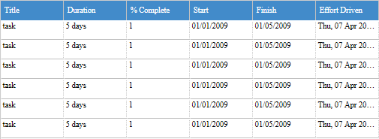

取得範囲
表示範囲

Slide 2
表示範囲
取得範囲

